Slide 1

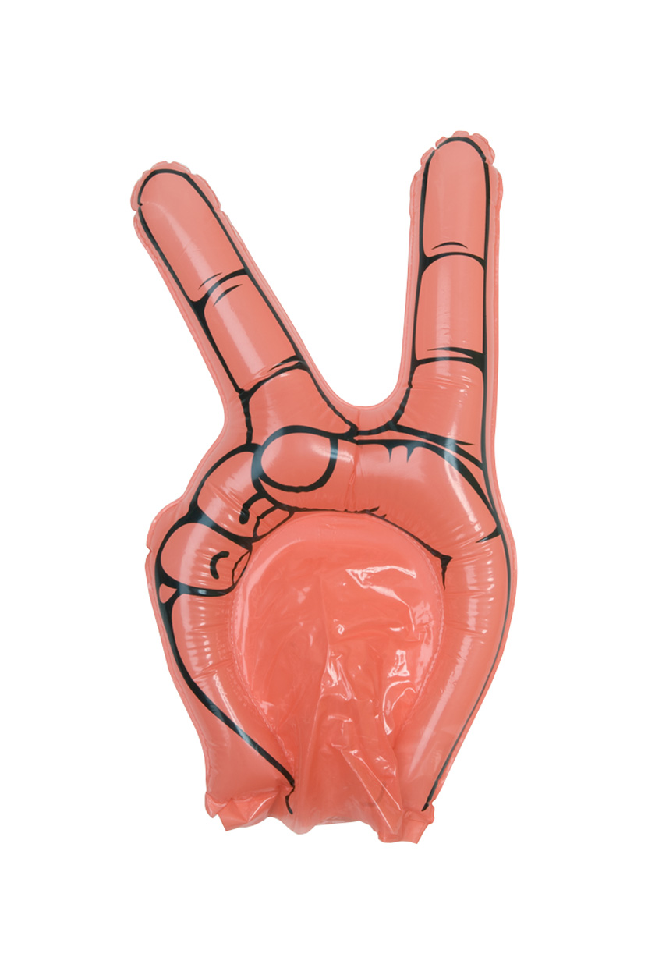
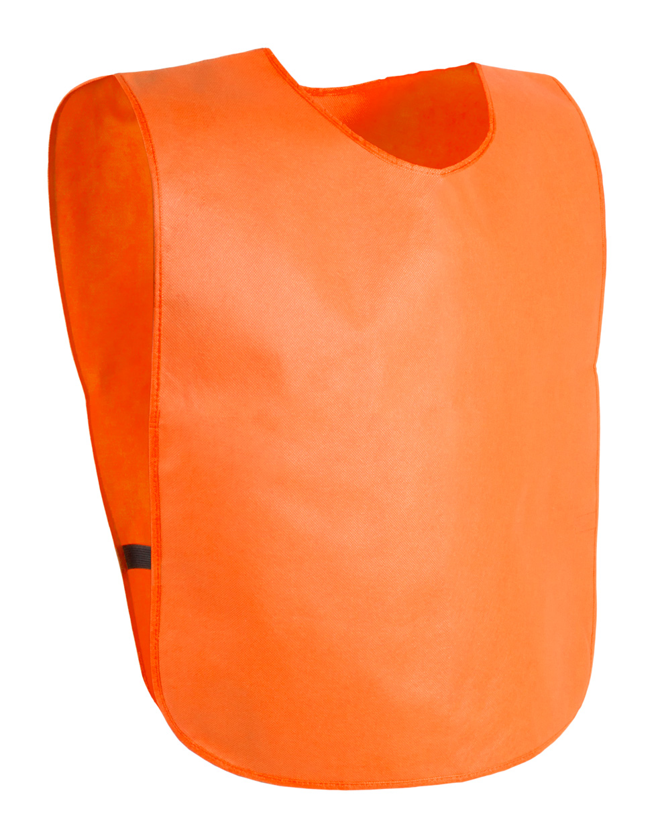
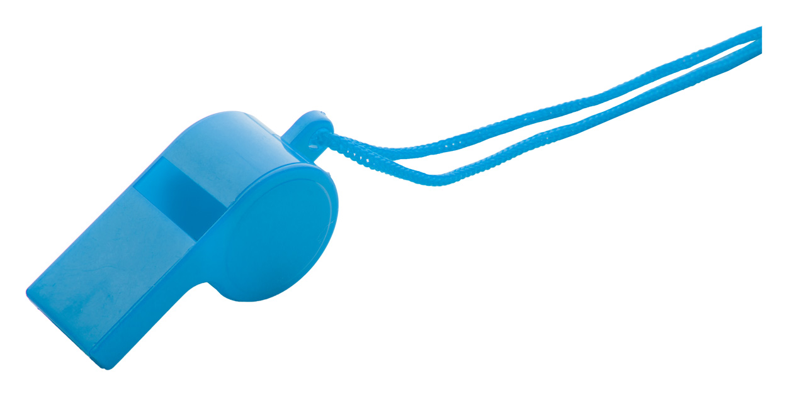
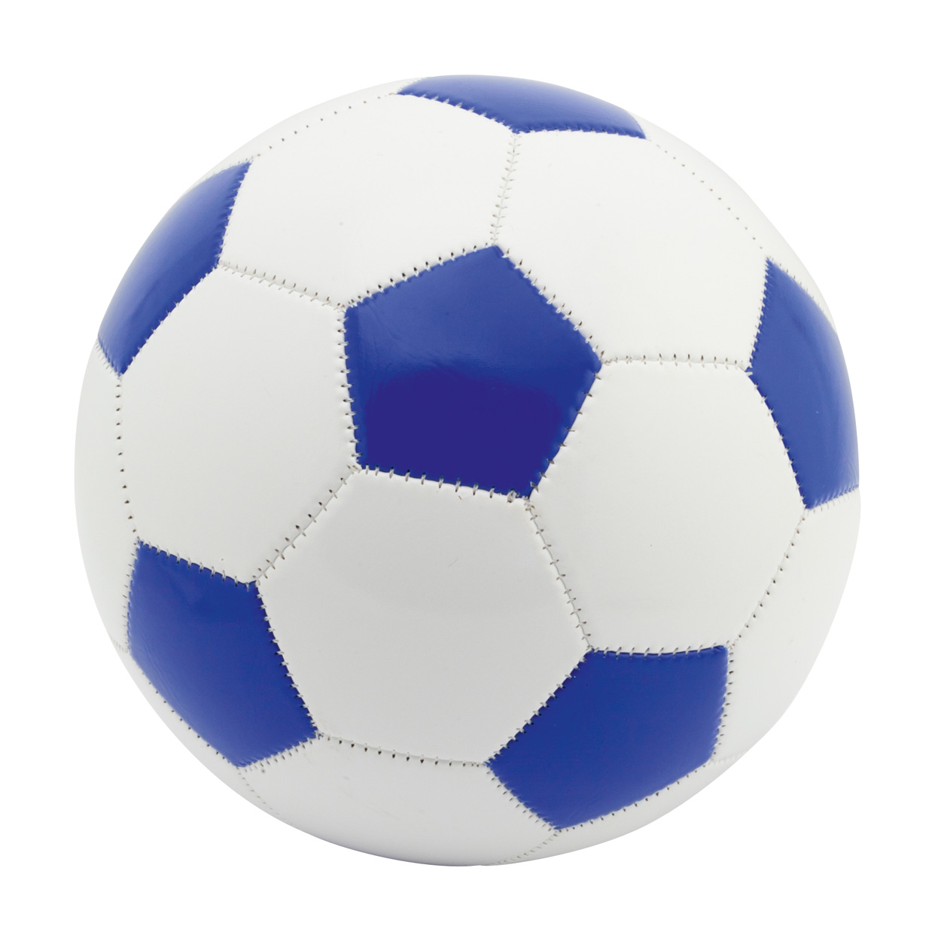

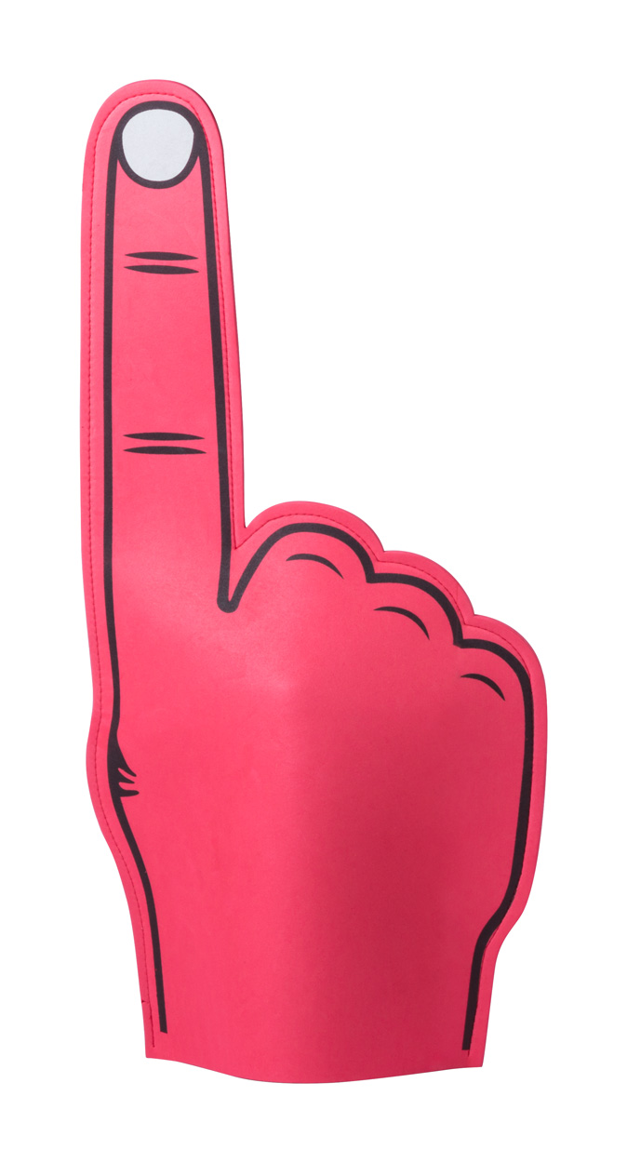
Tutaj umieść swoje dane kontaktowe!
SPORT I KIBICOWANIE
Czy kiedykolwiek brałeś udział w niezapomnianym wydarzeniu sportowym, które sprawiło, że poczułeś ekscytację? Będąc na boiskach sportowych lub kibicując na trybunach, nasza kolekcja pomoże Ci przeżyć to uczucie!
HOGAN AP761898
Nadmuchiwana dłoń dla kibica.
0,000 PLN
CLAXO AP810376
Plastikowy gwizdek ze smyczą w tym samym kolorze.
0,000 PLN
CAMBEX AP741555
Kamizelka sportowa z włókniny dla dorosłych.
0,000 PLN
DELKO AP791920
Piłka footbolowa ze sztucznej skóry
i PVC, rozmiar 5, nie napompowana.
0,000 PLN
TORRES AP761201
Dmuchane pałki dla kibica, w zestawie 2 szt. Ustnik do dmuchania w zestawie. Produkt jednorazowego użycia, wykonany z LDPE.
0,000 PLN
ZACKY AP721192
Mână pentru suporteri, din spumă EVA.
0,000 PLN
Tutaj umieść swoje warunki promocji!
.......
.......
.......
.......
www.WriteYourWebsiteHere.com

